Slide 1
연구데이터 공유 프로토콜 현황

Slide 2
연구데이터 공유 단체 - YODA
YODA(Yale University Open Data Access)
YODA 프로젝트는 과학자들이 임상연구 데이터 혹은 임상연구 보고서에 대한 접근성이 용이해질 수 있도록 다양한 협력을 통해 데이터 공유를 중개하는 역할을 한다.
요청자가 요약된 임상연구 보고서만을 원하는 경우와 전체 데이터를 원하는 경우로 나뉘어 프로세스 진행
YODA, Data holder, external reviewer(필요시) 세번의 평가를 통해 데이터 공유가 이루어짐
Scientific merit가 명확한지에 중점을 두어 요청을 심사하고 결정함

Slide 3
연구데이터 공유 단체 - YODA
외부 검토
- YODA project 및 최소 한 명의 운영위원회 위원이 해당 검토에 대해 논의
→ 검토 결과 게시
*CSR : clinical study report
Scientific merit 불명확
YODA project에서 검토 수행
- 완전한 등록정보 및 COI(conflict of interest;이해상충) 양식
- 과학 및 공중보건에 정보를 제공하기 위해 데이터를 사용하려는 의도를 포함하여 scientific merit가 있다.
Scientific merit가 명확하면 최종 검토단계로 넘어감.
불명확하면 외부 리뷰 단계를 거침
데이터는 외부 적으로 공유 될 수 있으며, 해당 데이터 요청에는 과학적 장점이 있다.
→ 데이터 요청 승인
외부 검토
- YODA 프로젝트는 공중 보건의 중요성을 포함하여 과학적 장점을 평가하기 위해 두 개의 독립적 인 동료 검토를 요구함
- 운영위원회 위원 검토
- 전체 CSR 수정
- 비식별 IPD
(개별 환자 데이터)
Scientific merit 명확
데이터를 외부에 공유 불가
Data holder의 Due Diligence Assessment 수행
- 요청된 데이터 상태 평가 (예: 데이터가 전자형식인가?)
- 파트너 고려사항
- 사전 동의 된 고려사항
- CSR을 수정하거나 IPD를 식별하는데 필요한 리소스 추정
YODA project : 통합 및 검토
YODA project 검토 결과
Data holder의 Due Diligence assessment
외부 검토 결과(적용된 경우)
최종적으로 검토 자료 게시
데이터는 외부 적으로 공유 될 수 있지만 해당 데이터 요청에는 명확한 과학적 장점이 없다.
→ 데이터 요청 기각
데이터를 외부에 공유 가능
YODA project는 data holder의 ‘Due Diligence’ assessment 검토
https://www.nature.com/articles/sdata2018268#Fig1
Notes:
Due diligence (실사) : 어떠한 사업에 있어 의사결정 이전에 적절한 주의를 다하고 계획을 수립하여 수행하여야 하는 주체의 책임이라고 할 수 있음. 즉 소정의 절차에 따른 조사행위라고 해석할 수 있다.

Slide 4
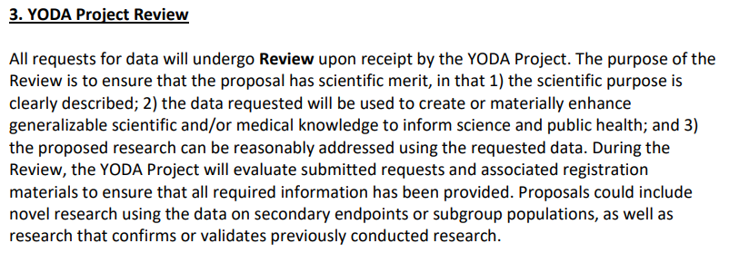
데이터 요청 평가 항목
YODA
과학적 목적이 명확하게 기술되어 있다.
요청 된 데이터는 과학 및 공중 보건에 정보를 제공하기 위해 일반화 가능한 과학 및 / 또는 의학 지식을 창출하거나 실질적으로 향상시키는 데에 사용된다.
제안 된 연구는 요청 된 데이터를 사용하여 합리적으로 다룰 수 있다.

Slide 5
연구데이터 공유 단체 – CSDR
CDSR(Clinical Study Data Request)
CSDR은 임상 연구 데이터 공유를 통해 과학적 혁신을 주도하고 의료 서비스를 개선하는데에 목적을 두는 데이터 공유 커뮤니티이다.

Slide 6
연구데이터 공유 단체 – CSDR
Stage 1 : ‘Wellcome Trust’ 심사
Stage 2 : 연구 스폰서 심사
Proposal review(세 단계의 심사)
IRP(independent review panel)의 사무국인 ‘Wellcome Trust’ 심사 →
연구 Sponsor/Funder의 심사 → IRP의 심사
Stage 3 : IRP 심사
https://www.clinicalstudydatarequest.com/Help/Help-Review-of-Requests.aspx

Slide 7
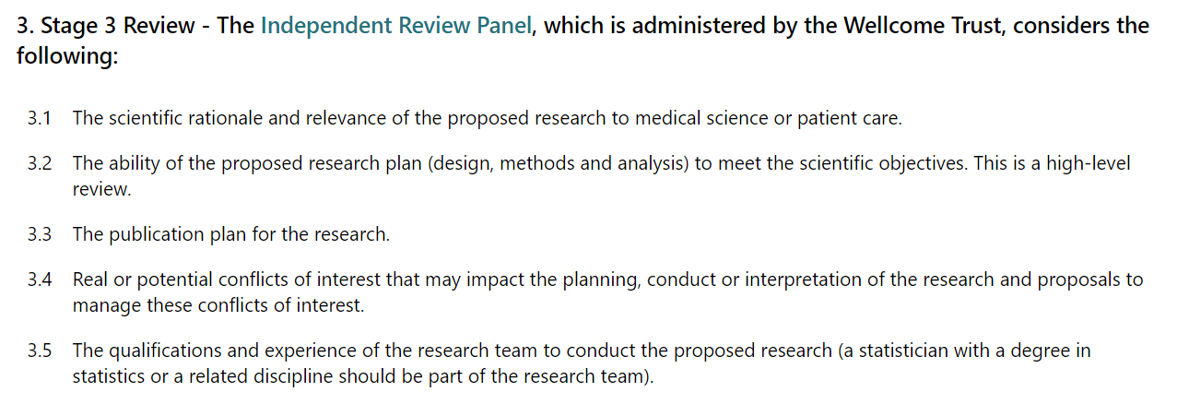
데이터 요청 평가 항목
IRP (Independent Review Panel)의 데이터 요청 평가 항목
의학 또는 환자 치료에 대한 제안된 연구의 과학적 근거와 관련성이 있는가?
제안 된 연구를 수행하기위한 연구팀의 자격과 경험이 풍부한가?
논문 게재 계획이 있는가?
과학적 목표를 달성하기 위해 제안된 연구 계획 (설계, 방법 및 분석)의 능력이 있는가?

Slide 8
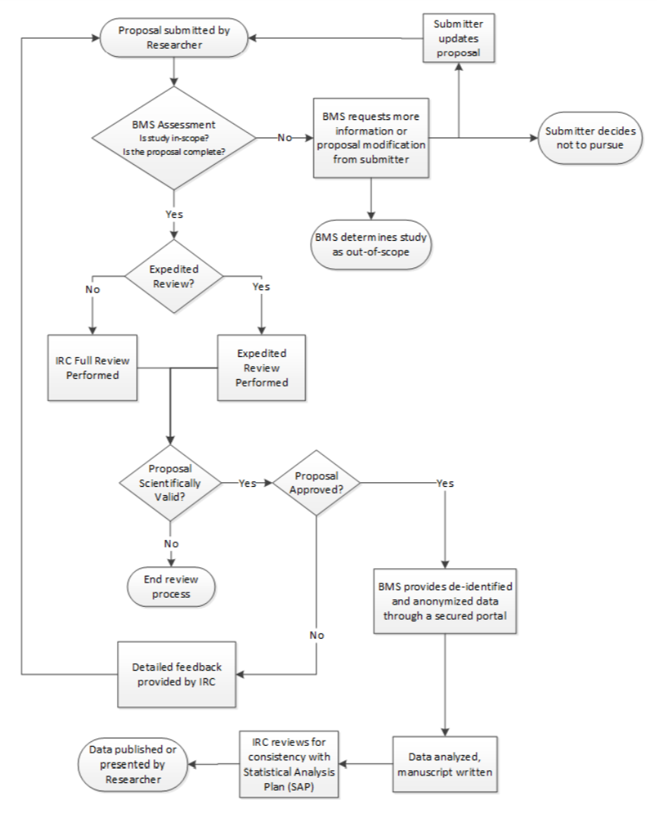
연구데이터 공유 단체 – DCRI
연구자의 제안서 제출
요청자의 제안서 수정
요청자에게 추가 정보 또는 제안서 수정 요청
BMS 검토
요청자의 데이터 요청 철회
신속한 리뷰
필요 여부
신속한 리뷰
IRC (Independent review committee) 전체 리뷰
제안서
승인 여부
제안서가 과학적으로 타당한가?
검토 종료
BMS가 보안 포탈을 통해 비식별/익명화 데이터 제공
요청자에게
구체적인 피드백 제공
DCRI (Duke clinical research institute)
BMS(Bristol-Myers Squibb)과 파트너십을 맺어 BMS 후원 연구의 임상시험 정보에 대한 액세스를 확대했음.
데이터 분석 및 메뉴스크립트 작성
데이터 공개 혹은 연구자에 의한 제출
통계분석 계획(SAP)과의 일관성을 위한 IRC 검토

Slide 9
데이터 요청 평가 항목
Duke clinical research institute
IRC 리뷰어 자격
임상/통계/데이터 관련/생물윤리적/ 인상대상 전문지식을 갖춘 자
임상 시험에 대한 일반적인 지식을 갖춘 자
데이터 요청자 또는 계열사와 독립적인 자
Good professional standing 을 가진 자
IRC co-chair, if necessary
Review Criteria
연구 계획이 과학적으로 타당한 이론적 근거로 명확하게 정의되어 있는가?
연구팀은 제안된 연구를 수행하기에 충분한 전문성과 자격을 갖추고 있는가?
임상 시험에 걸쳐 데이터 결합이 프로토콜에 포함되는 경우, 비교가능성(comparability)을 보장하기 위해 데이터세트를 표준화 할 명확한 계획이 있는가?
논문 게재 계획이 있는가?
신청자는 명시된 연구목적이 완전하고 공개적으로 선언되었으며 설명된 연구가 성실하게 수행될 것임을 인증했는가?
Notes:
https://www.bms.com/assets/bms/us/en-us/pdf/BMS-charter-final-IRC-10132017.pdf

